Slide 1
簡易型污泥濃縮系統規劃設計目的
欲解決問題
解決廢水系統因污泥淤積，導致處理效能降低之問題。
透過簡易污泥濃縮槽設計建議，解決牧場無污泥濃縮池，影響污泥去化之問題。
目標
設立低建置成本污泥濃縮槽設計建議。
易於設置與整合現行廢水處理系統，並達成污泥濃縮之效果。

Slide 2
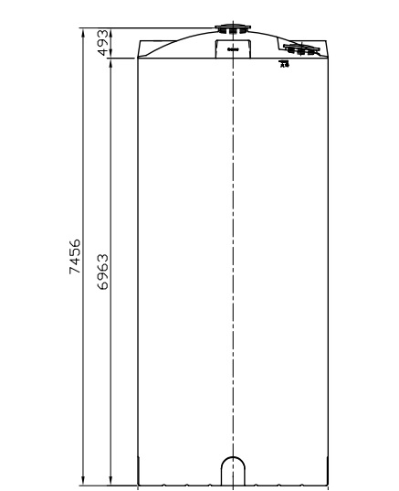
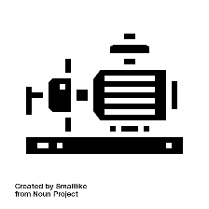
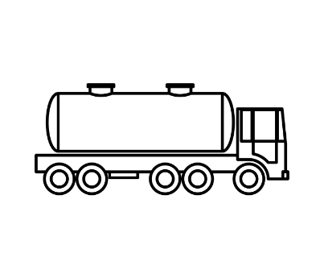
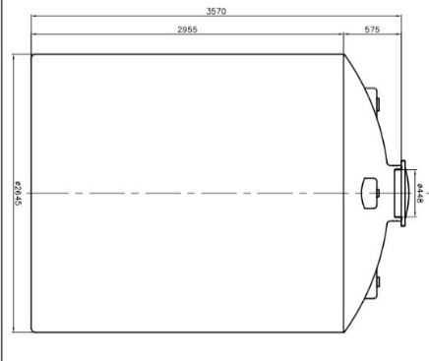


污泥濃縮系統
單元功能及目的
2
30-50噸桶槽
馬達：2~3個
馬力：2~3 HP
1
10-15噸桶槽
3
污泥曬乾床
污泥流向
第一濃縮池
濃縮系統可藉由二次濃縮達到減少污泥含水率之效能。第一濃縮池進行污泥初步沉降。
第二濃縮池
利用重力濃縮降低污泥的含水率及減小污泥的體積，將污泥調控成工業所需高品質污泥。
污泥曬乾床
靠自然重力排水，並配合日曬、風乾使污泥乾燥，減少污泥水分及體積。

